Slide 1

DEPARTAMENTO DE CIENCIAS ECONÓMICAS, ADMINISTRATIVAS Y DEL COMERCIO
TEMA
Análisis de la motivación del consumidor respecto a la preferencia por las tiendas de conveniencia en el Distrito Metropolitano de Quito y Cantón Rumiñahui
Autores
Bolagay Villaroel, Melissa Nicole
Melo Mejía, Alison Samantha
Director
Ing. Blacio Jara, Rosa Elena, Msc.
2021

Slide 2
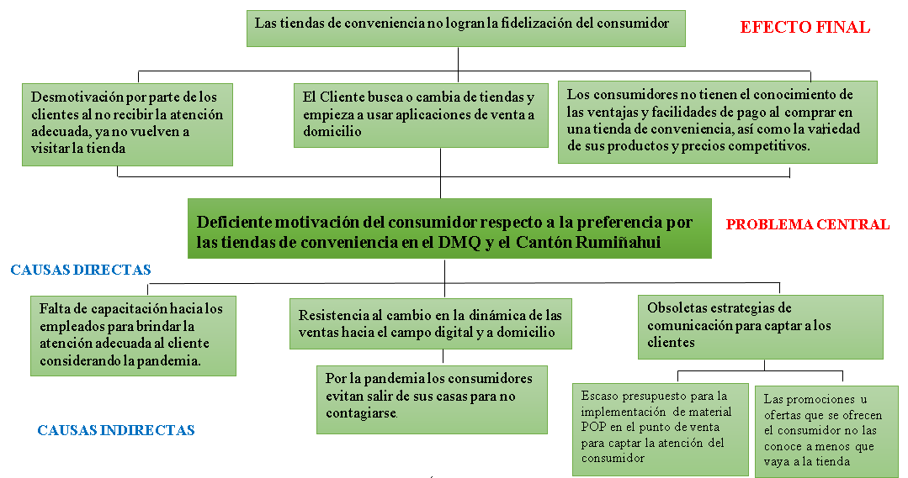
Capítulo I
Árbol de problemas

Slide 3
Objetivos
Objetivo general
Determinar la motivación del consumidor respecto a la preferencia por las tiendas de conveniencia en el Distrito Metropolitano de Quito y Cantón Rumiñahui.
Objetivos específicos
Analizar las características demográficas y geográficas de los consumidores que acuden a las tiendas de conveniencia
Identificar la frecuencia de compra de los consumidores en los puntos de venta
Determinar si los elementos del marketing mix influyen en el comportamiento y proceso de decisión de compra de los consumidores.
Proponer estrategias que mejoren la motivación de compra de los consumidores en las tiendas conveniencia.

Slide 4
Hipótesis
Hipótesis general:
Ha: El marketing mix influye en la motivación del consumidor, en su preferencia por las tiendas de conveniencia en el Distrito Metropolitano de Quito y Cantón Rumiñahui.
Ho: El marketing mix no influye en la motivación del consumidor, en su preferencia por las tiendas de conveniencia en el Distrito Metropolitano de Quito y Cantón Rumiñahui.

Slide 5
Hipótesis específicas
H1: El producto y/o servicio influye de manera significativa en la motivación del consumidor, en su preferencia por las tiendas de conveniencia.
H2: El precio influye de manera significativa en la motivación del consumidor, en su preferencia por las tiendas de conveniencia.
H3: Las promociones influyen de manera significativa en la motivación del consumidor, en su preferencia por las tiendas de conveniencia.
H4: La plaza influye de manera significativa en la motivación del consumidor, en su preferencia por las tiendas de conveniencia.

Slide 6
Capítulo II
Teorías de soporte
Teoría de la motivación
Comportamiento del consumidor
Decisión de compra
Teoría económica

Slide 7
Marco conceptual
Producto
Precio
Plaza
Promoción

Slide 8
Capítulo III
Enfoque de la investigación
Enfoque
Personas económicamente activas que acuden a tiendas de conveniencia en el DMQ y Cantón Rumiñahui
DMQ 795 297 habitantes
Cantón Rumiñahui de 37 424 habitantes
Metodología Correlacional
Visión cualitativa y cuantitativa
Instrumentos
Ejecución de la encuesta
Encuesta expertos

Slide 9
Población y muestra
Cálculo muestra DMQ
Tamaño del universo | N | 795297
Error aceptable | e | 0,05
Porcentaje estimado de la muestra | p & q | 0,5
Nivel de confianza | Z | 1,96
TOTAL 765 ENCUESTAS
Cálculo muestra Cantón Rumiñahui
Tamaño del universo | N | 37424
Error aceptable | e | 0,05
Porcentaje estimado de la muestra | p & q | 0,5
Nivel de confianza | Z | 1,96

Slide 10
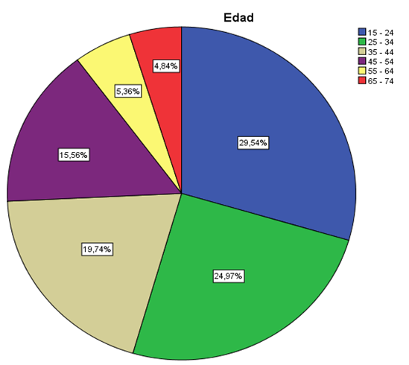
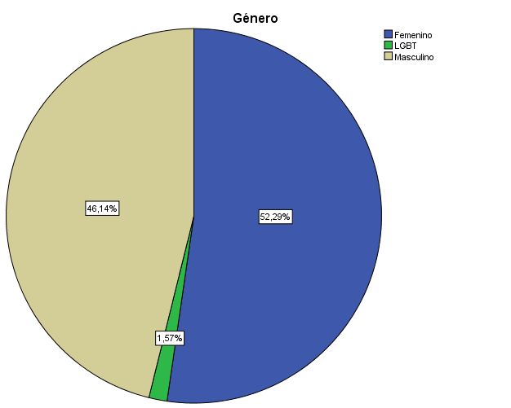
Capítulo IV
Análisis Univariado
¿Cuál es su edad?
¿Cuál es su género?

Slide 11
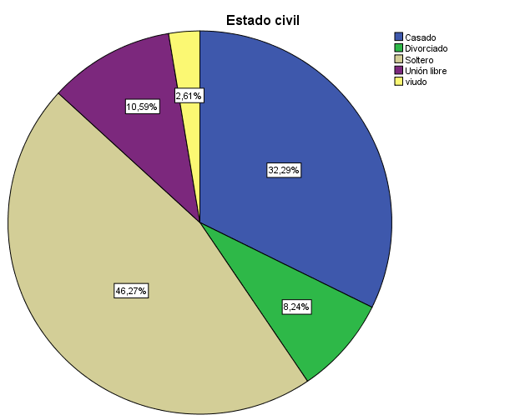
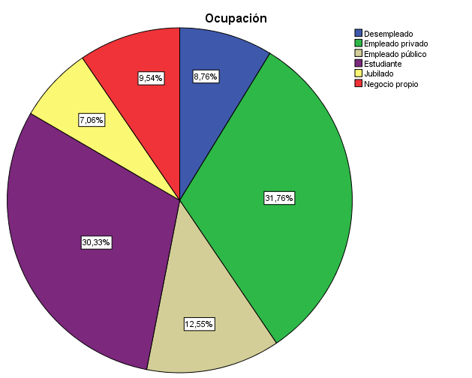
¿Cuál es su estado civil?
¿Cuál es su ocupación?

Slide 12
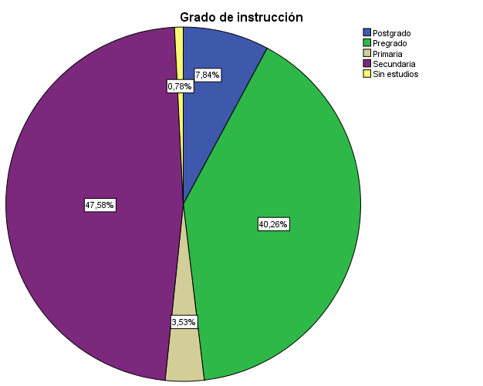
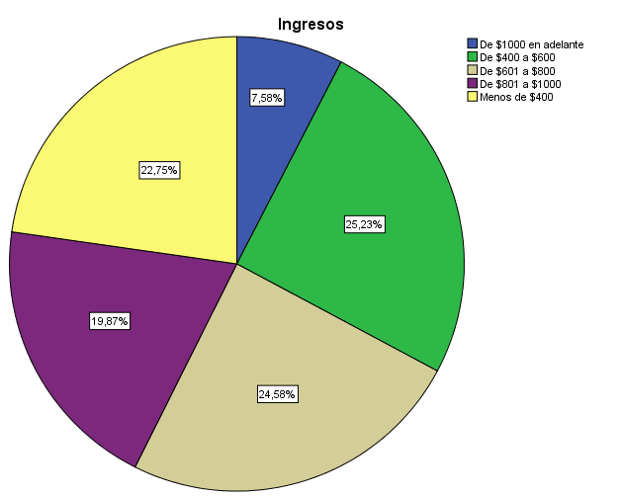
¿Cuál es su grado de instrucción?
¿Cuáles son sus ingresos?

Slide 13
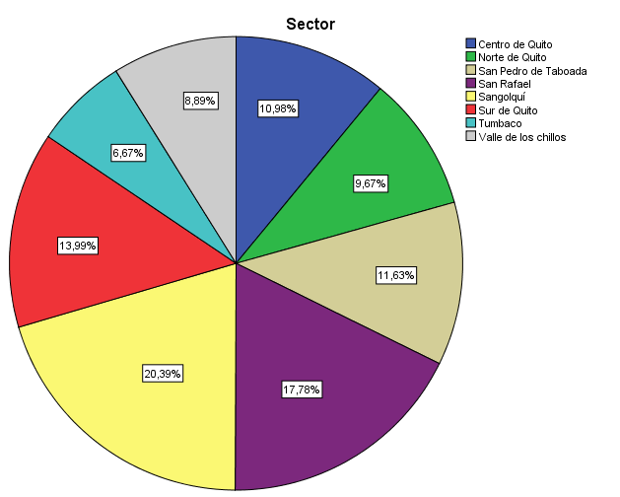
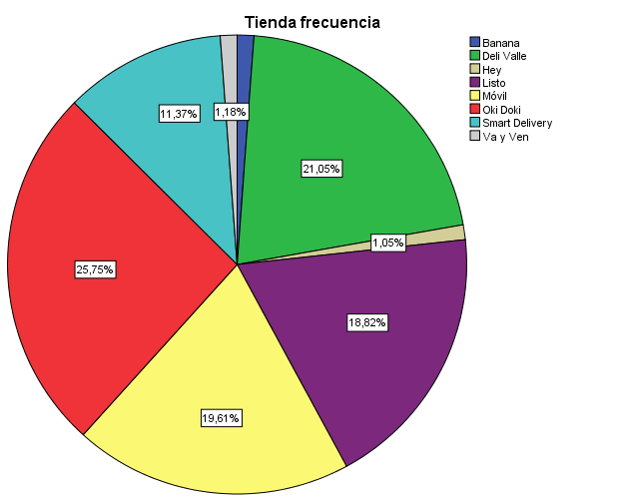
¿Cuál es su sector de residencia?
¿Cuál es la tienda de conveniencia que suele frecuentar?

Slide 14
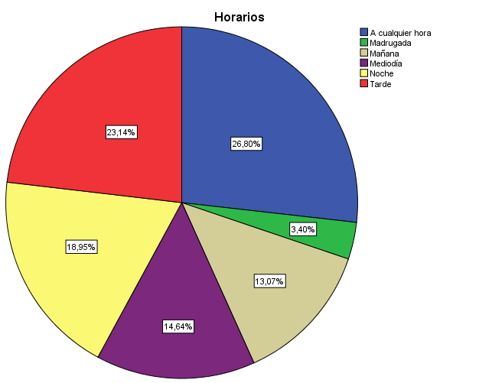
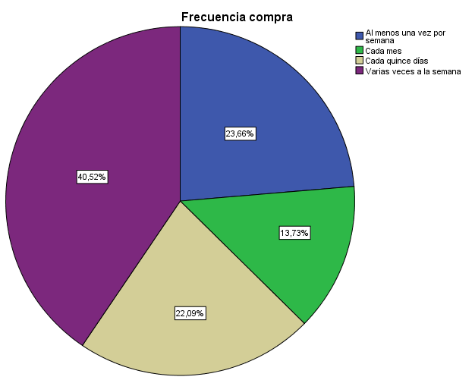
¿En qué horario suele acudir a las tiendas de conveniencia?
¿Con qué frecuencia acude a comprar a una tienda de conveniencia?

Slide 15
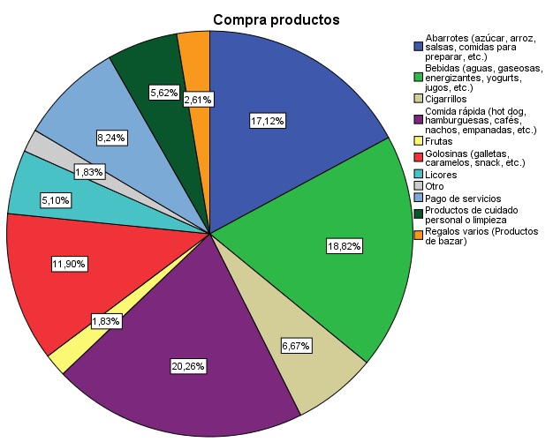
¿Qué suele comprar o consumir cuando acude a una tienda de conveniencia?

Slide 16
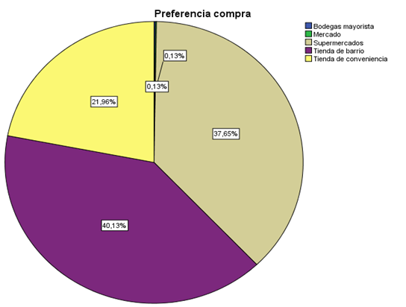
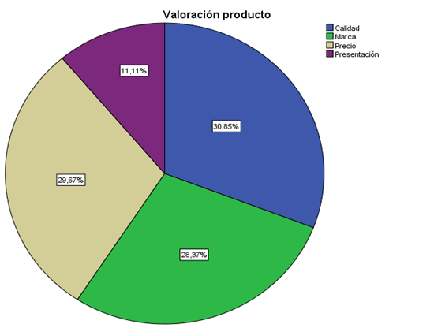
¿En cuanto a calidad de productos y/o servicios prefiere comprar en?
¿Qué valora del producto cuando acude a las tiendas de conveniencia?

Slide 17
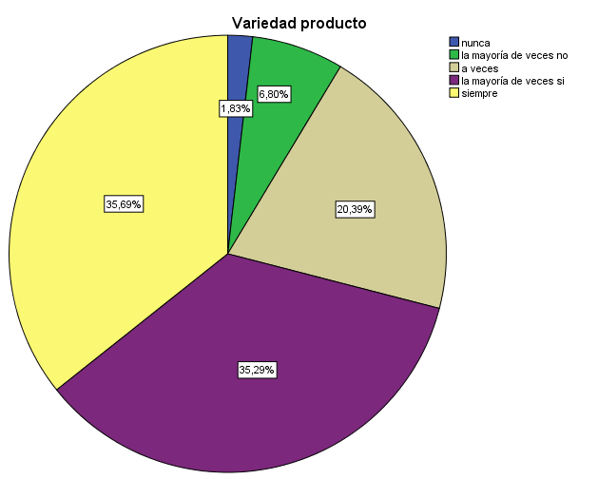
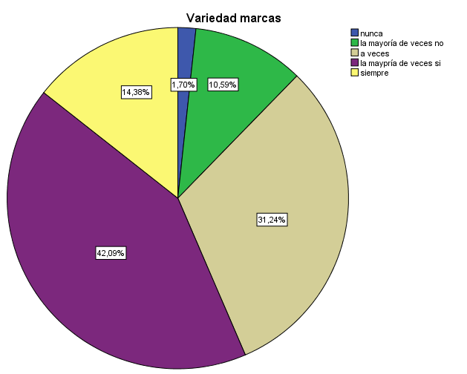
¿A la tienda de conveniencia que acude encuentra el producto y/o servicio que busca.?
Encuentra variedad de marcas en las tiendas de conveniencia que acude.

Slide 18
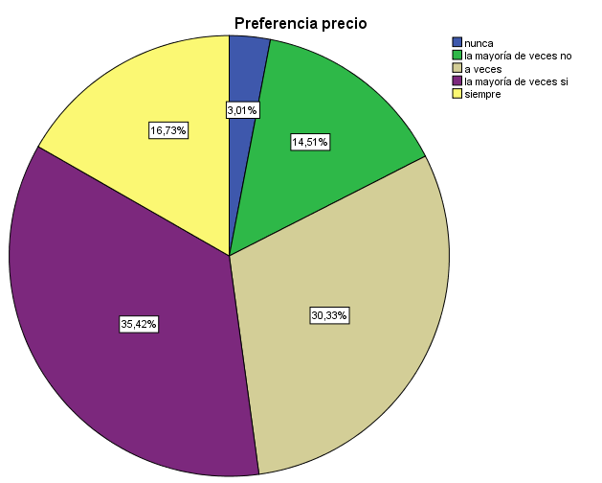
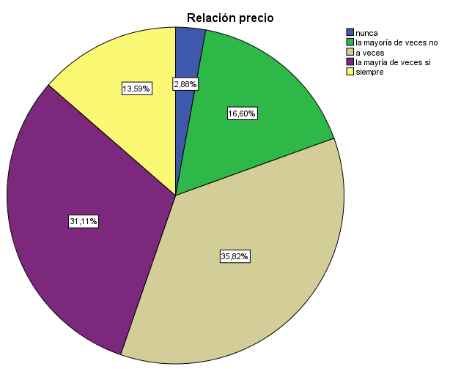
¿Prefiere comprar en estas tiendas debido a sus precios bajos?
¿El precio ofrecido por las tiendas guarda relación con la calidad del producto?

Slide 19
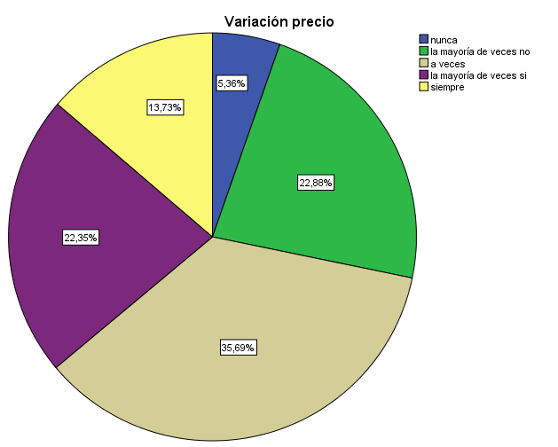
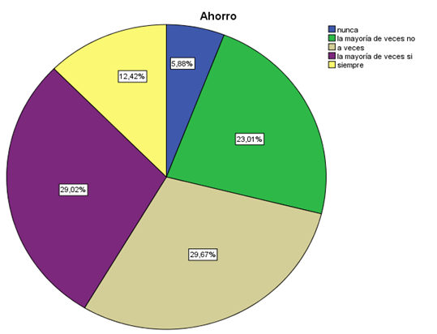
¿Siente que los precios en estas tiendas varían con frecuencia?
¿Cree que ahorra al comprar en estas tiendas con respecto a otros negocios de la zona?

Slide 20
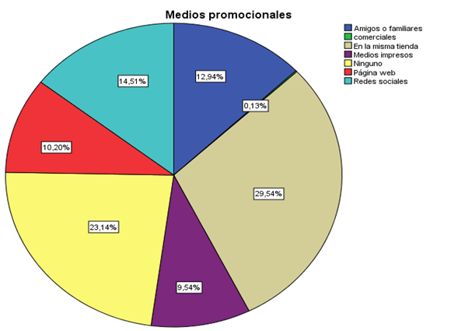
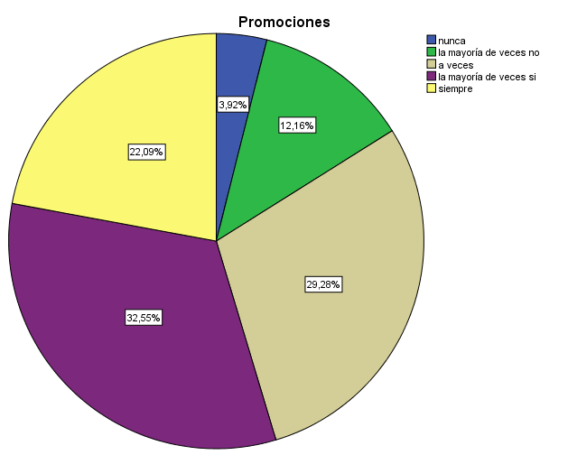
¿Por qué medio se suele enterar de las promociones de las tiendas de conveniencia?
¿Suele hacer uso de promociones que se encuentran en la tienda de conveniencia?

Slide 21
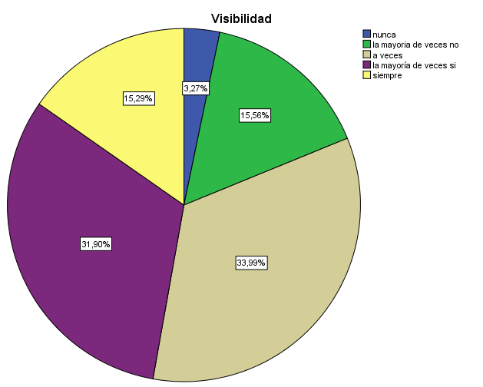
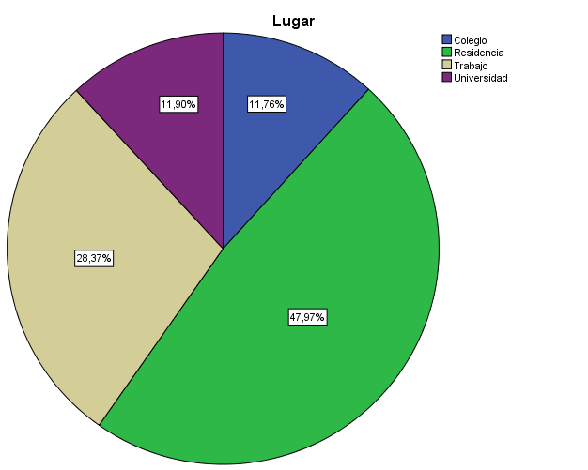
¿Existe información visible de las promociones y precios dentro de las tiendas de conveniencia?
A la tienda de conveniencia que acude frecuentemente se encuentra cerca de su:

Slide 22
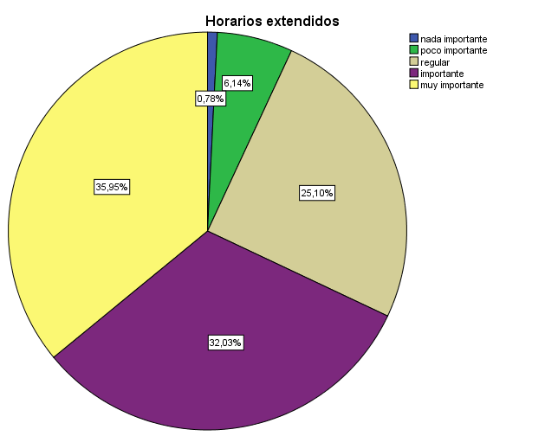
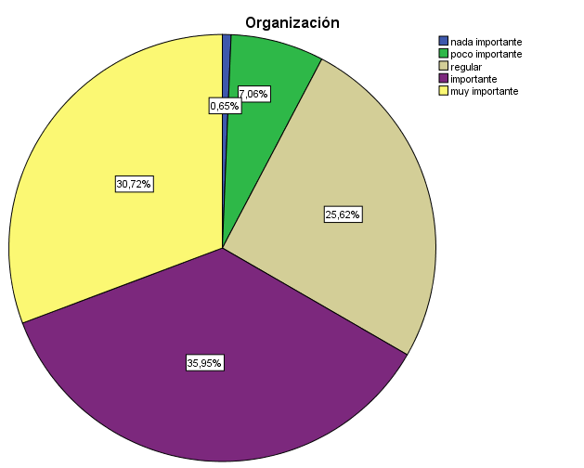
¿Qué tan importante es que existan horarios de atención extendidos en las tiendas de conveniencia?
¿Qué tan importante es que a la tienda de conveniencia que asiste sea limpia, agradable y segura?

Slide 23
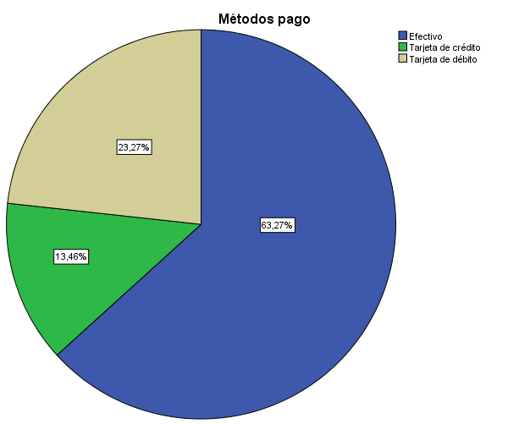
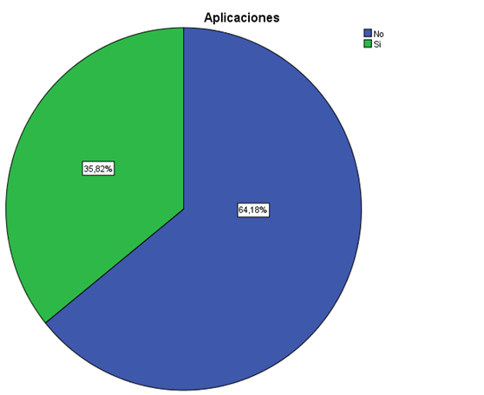
¿Cuál es su método de pago cuando acude a comprar a una tienda de conveniencia?
¿A la tienda de conveniencia a la que asiste tiene una página web o aplicación móvil donde pueda ofertar todos sus productos o servicios?

Slide 24
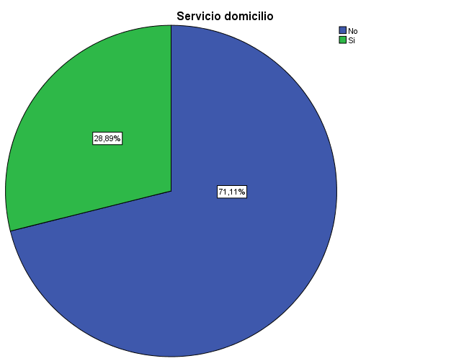
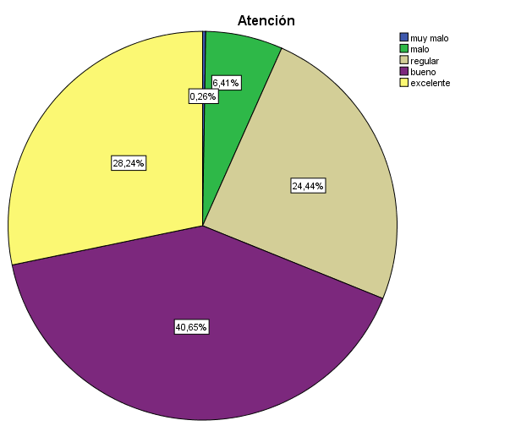
¿A la tienda de conveniencia a la que acude tiene servicio a domicilio?
¿Cómo valora usted la atención recibida por parte del personal de las tiendas de conveniencia?

Slide 25
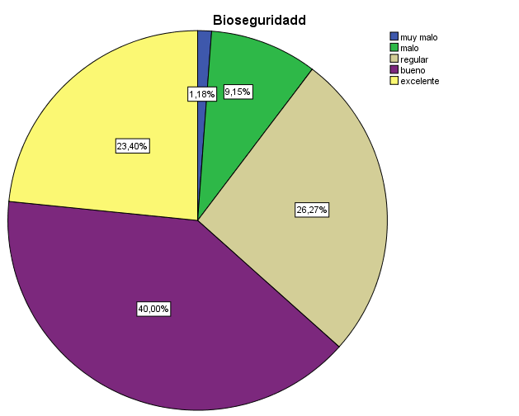
¿Cómo considera la aplicación de normas de bioseguridad dentro de las tiendas de conveniencia?

Slide 26
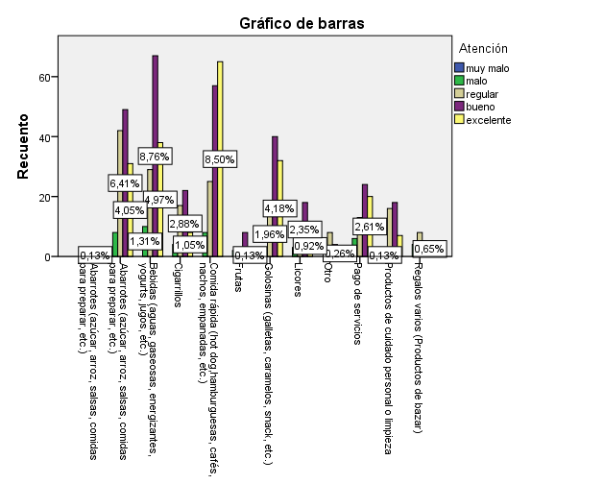
Análisis bivariado
H1: El producto y/o servicio influye de manera significativa en la motivación del consumidor, en su preferencia por las tiendas de conveniencia.
Compra productos y atención

Slide 27
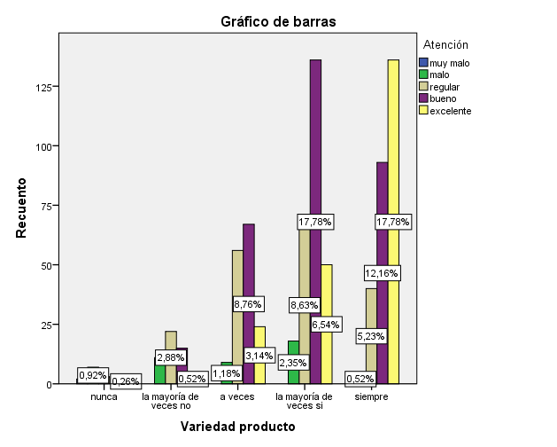
Análisis bivariado
H1: El producto y/o servicio influye de manera significativa en la motivación del consumidor, en su preferencia por las tiendas de conveniencia.
Variedad producto y atención

Slide 28
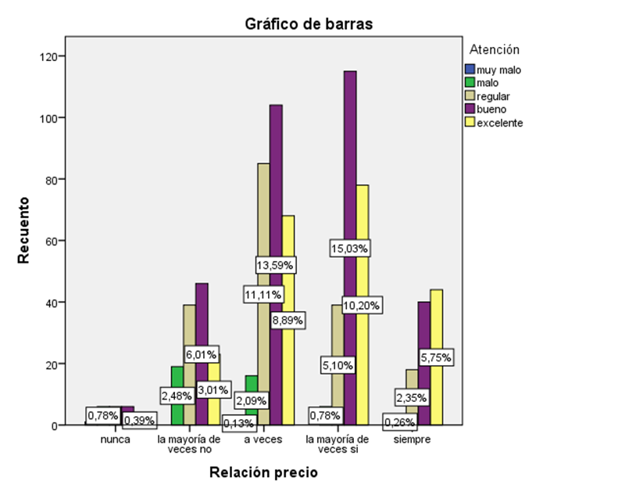
Análisis bivariado
H2: El precio influye de manera significativa en la motivación del consumidor, en su preferencia por las tiendas de conveniencia.
Relación precio y atención

Slide 29
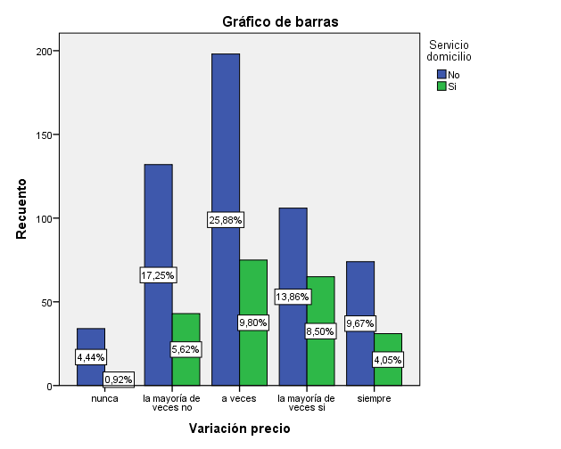
Análisis bivariado
H2: El precio influye de manera significativa en la motivación del consumidor, en su preferencia por las tiendas de conveniencia.
Variación de precio y servicio a domicilio

Slide 30
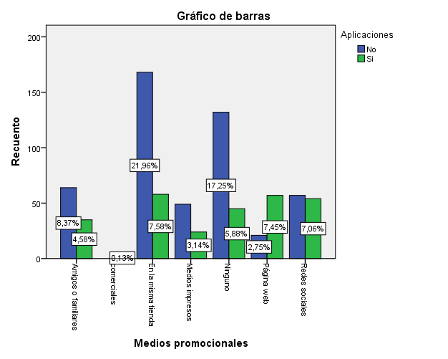
Análisis bivariado
H3: Las promociones influyen de manera significativa en la motivación del consumidor, en su preferencia por las tiendas de conveniencia.
Medios promocionales y aplicaciones

Slide 31
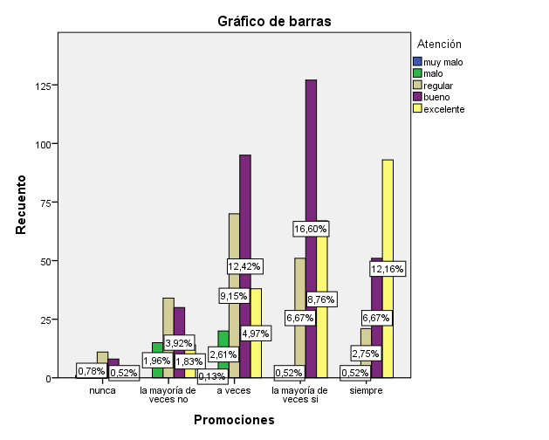
Análisis bivariado
H3: Las promociones influyen de manera significativa en la motivación del consumidor, en su preferencia por las tiendas de conveniencia.
Promociones y atención

Slide 32
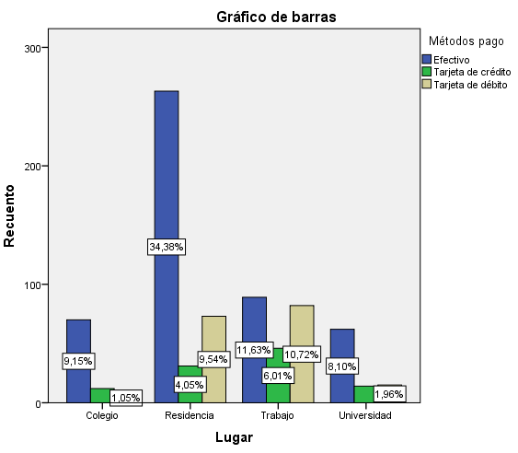
Análisis bivariado
H4: La plaza influye de manera significativa en la motivación del consumidor, en su preferencia por las tiendas de conveniencia.
Lugar y métodos de pago

Slide 33
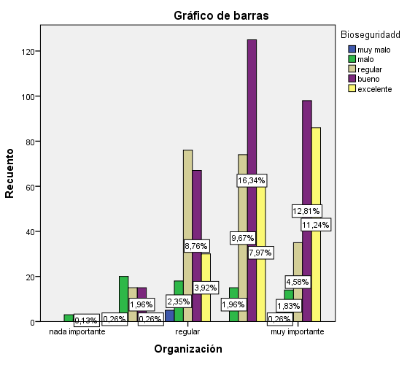
Análisis bivariado
H4: La plaza influye de manera significativa en la motivación del consumidor, en su preferencia por las tiendas de conveniencia.
Organización y bioseguridad

Slide 34
Capítulo V
Propuesta
Estrategia capacitación del personal
Capacitar a los empleados mensualmente, detallando temas específicos y trazando objetivos que los empleados puedan cumplir
Recibir incentivos que no necesariamente son monetarios sino motivacionales.

Slide 35
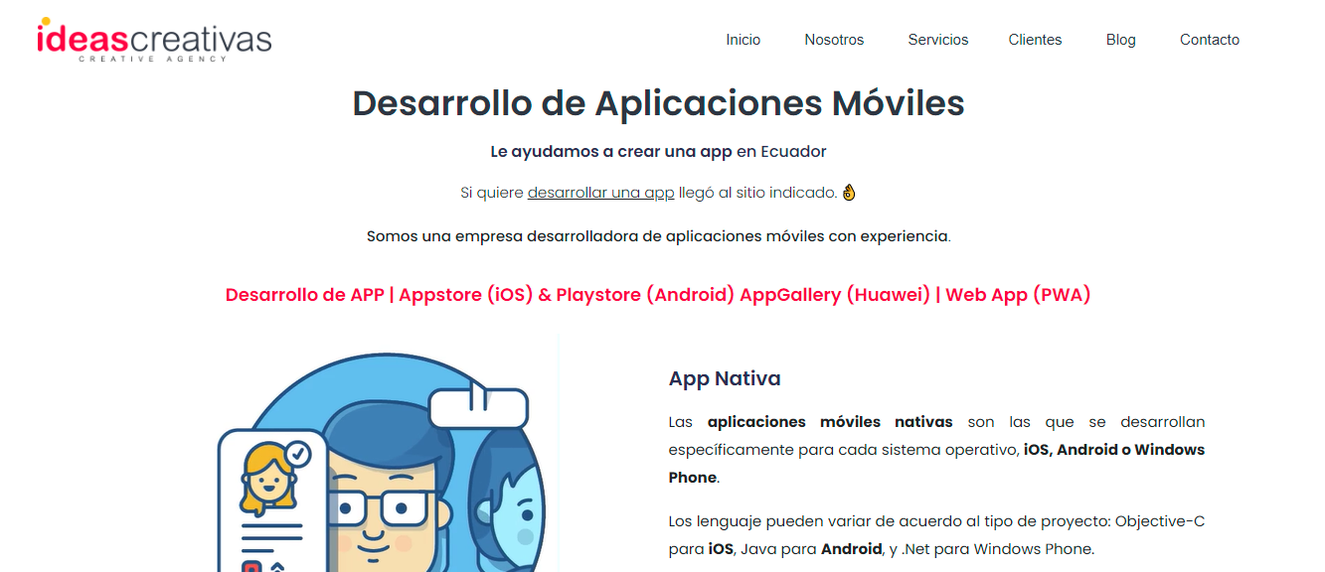
Estrategias para la implementación de servicio a domicilio
Realizar la implementación de la plataforma digital para venta a domicilio
se debería aplicar a tiendas específicas que se encuentren céntricas en lugares donde se pueda repartir a varios sectores
una tienda donde se garantice el flujo constante del stock y se pueda vender y ofertar algo que si vaya a llegar al cliente.

Slide 36
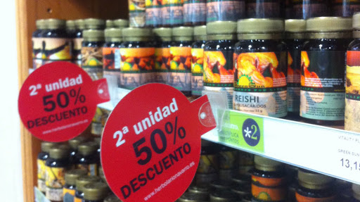
Estrategia mejorar comunicación promocional
se debe realizar una inversión en material promocional
sean más vistosas las promociones que se presenten en las tiendas
así el cliente podrá visualizar mejor y acceder a la compra

Slide 37
Estrategia implementación protocolos de bioseguridad
Reorganizar las vitrinas y estantes para que exista más espacio y poder caminar con más libertad
Realizar varias veces al día protocolos de limpieza en las superficies y pisos de la tienda
Facilitar alcohol o gel desinfectante a los clientes cuando ingresen a realizar una compra
Debe existir señalización dentro y fuera de las tiendas cuando ingrese un consumidor de esta manera sabrá que protocolos debe realizar
Debe ser obligatorio tomar la temperatura, la distancia social de 1,5m y el uso de cubrebocas

Slide 38
Estrategia para fidelizar a los consumidores
Programa de fidelización en el cual por cada compra que realicen tendrán puntos, los cuales pueden ir acumulando y cambiarlos por premios o productos
Realizar interacciones constantes en redes sociales, crear publicaciones de promociones o descuentos para clientes fieles
Los consumidores puedan comunicar sus quejas y sugerencias en las páginas web y redes sociales y estas deben ser contestadas de manera personalizada y rápida.

Slide 39
Conclusiones
De acuerdo al análisis realizado de cada uno de los elementos del marketing mix , se pudo comprobar la relación que existe con la variable decisión de compra, y así validar todas las hipótesis de la investigación, por tanto se concluye que sí existe una asociación positiva entre la variable independiente marketing mix y la variable dependiente decisión de compra, lo cual indica que los consumidores logran sentirse influenciados en su decisión cuando acuden a comprar a las tiendas de conveniencia.
En lo que respecta al perfil del consumidor podemos concluir que lo consumidores que acuden a estas tiendas son personas de un nivel de ingresos medio y medio alto, desde los $400 a $800, siendo estos de un rango de 15 a 34 años que son estudiantes de universidad y trabajadores privados y públicos, por otra parte, las tiendas de conveniencia que más frecuentan son Oki Doki que se encuentran ubicados al norte de Quito y las tiendas Deli Valle ubicadas en el Cantón Rumiñahui.
Es importante mencionar que de las cadenas de tiendas de conveniencia que existen, no todas tienen un horario de atención extendido, ya que lo que les diferencia a estas tiendas de las tiendas de barrio es su horario de apertura mayor a las 18 horas, y no todas cumplen con este requisito, de igual manera se pudo concluir que los consumidores prefieren comprar en las tiendas de barrio, ya que no todos tienen conocimiento de estas tiendas y los productos y/o servicios que ofertan.

Slide 40
Recomendaciones
En base a los resultados de la presente investigación es importante que las tiendas tomen medidas e implementen nuevas estrategias encaminadas al marketing mix, para poder lograr un estímulo en el consumidor con su decisión de compra y así alcanzar la fidelización.
Al ser las tiendas de conveniencia para consumidores que tienen un nivel de ingreso medio y medio alto, se debe realizar estudios de mercado, expandir el nicho de mercado, implementar estrategias para fidelizar al cliente, que sienta que tiene una atención personalizada y no que es un cliente más, ya que la presencia de competidores es cada vez más fuerte dentro del Retail.
Uno de los problemas dentro de las cadenas de tiendas de conveniencia es que no todos tienen claro que uno de los objetivos importantes de estas tiendas es que su horario de atención debe ser mayor a las 18 horas, pero muchas de estas tiendas tienen un horario de atención menor a las 12 horas, y por esa razón se confunden con tiendas de barrio, por tanto se necesita que los horarios de apertura sean más extensos que los consumidores puedan adquirir sus productos y/o servicios a cualquier hora y puedan ser atendidos.

